Slide 1
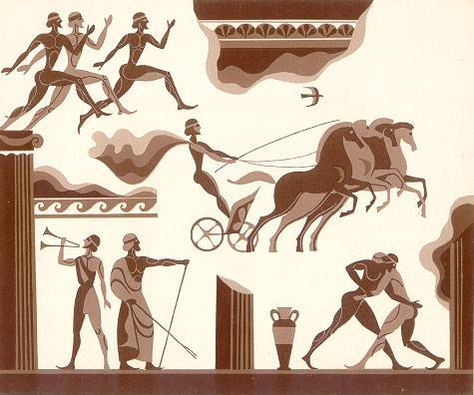
Олимпийские игры
Презентация подготовлена учителем физической культуры
Хайдуковым Алексеем Александровичем
МБОУ «Пятинская СОШ»
Для 7 класса

Slide 2
Античные олимпийские игры
Олимпийские игры — крупнейшие международные комплексные спортивные соревнования, которые проводятся раз в четыре года.
Традиция проведения Олимпийских игр, существовавшая в Древней Греции, зародилась как часть религиозного культа. Игры проводились с 776 до н.э. по 394 н.э. (всего было проведено 293 Олимпиады) в Олимпии, считавшейся у греков священным местом. От Олимпии произошло и название Игр.

Slide 3
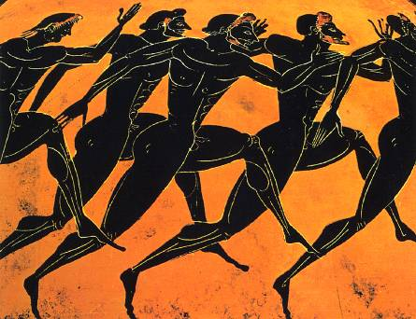
Родоначальниками их считают богов, царей, правителей и героев. Игры проводились каждые четыре года в честь бога Зевса. В год игр по Греции, и ее колониям проходили гонцы, объявляя о дне начала игр и приглашая людей присутствовать. Таким образом, атлеты (спортсмены) и зрители собирались в Олимпию со всех уголков Балканского полуострова. В Олимпийских играх могли участвовать только свободнорожденные греки.

Slide 4
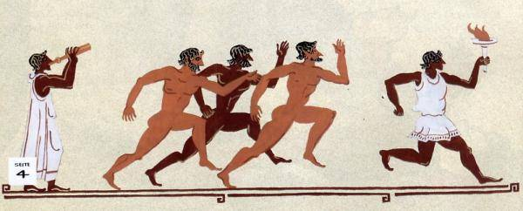
Имя победителя Олимпийских игр – олимпионика, имя его отца, торжественно объявлялись и высекались на мраморных плитах, выставленных в Олимпии для всеобщего обозрения. Их ждала бессмертная слава не только в своем родном городе, но и во всем греческом мире. Олимпийский герой въезжал в родной город на колеснице, одетый в пурпурную накидку, увенчанный венком. Причем въезжал не через обычные ворота, а через пролом в стене, который в тот же день заделывали, чтобы олимпийская победа вошла в город и никогда не покидала его.

Slide 5
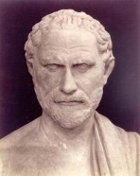
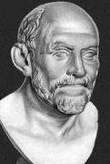
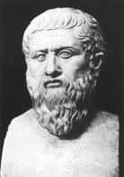
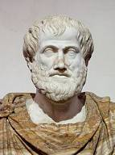
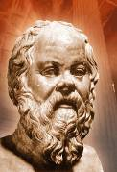
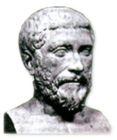
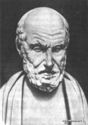
В числе участников и победителей Олимпийских игр были такие известные ученые и мыслители, как
Демосфен
Демокрит
Платон
Аристотель
Сократ
Пифагор
Гиппократ
Причем соревновались они не только в изящных искусствах.
К примеру, Пифагор был чемпионом по кулачному бою,
а Платон – в панкратионе.

Slide 6
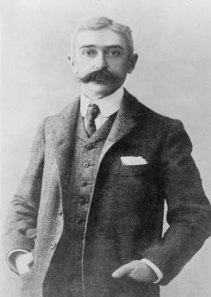
Возрождение
олимпийских игр
Традиция, существовавшая в Древней Греции, была возрождена в конце XIX века французским общественным деятелем Пьером де Кубертеном. С помощью друзей во многих странах Кубертену удалось организовать всемирную встречу сторонников олимпизма Двумя тысячами делегатами от двенадцати стран единогласно было принято решение о возрождении Олимпийских игр и учреждении Международного олимпийского комитета (МОК).

Slide 7
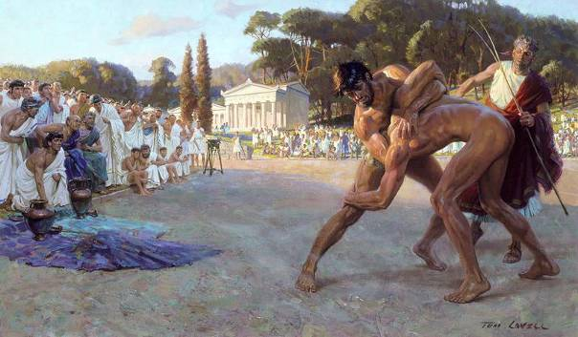
Первые Игры современности прошли с большим успехом. Несмотря на то, что участие в Играх приняли всего 241 атлет (14 стран), Игры стали крупнейшим спортивным событием, прошедшим когда-либо со времён Древней Греции.
МОК ввёл ротацию между разными государствами, чтобы каждые 4 года Игры меняли место проведения.

Slide 8
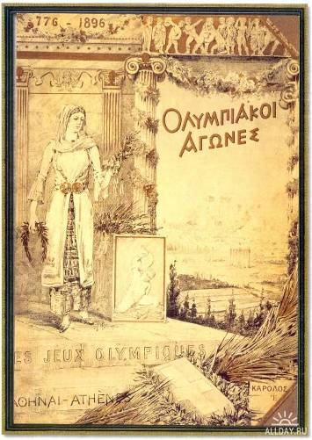
Эти Игры сильно отличались от современных — не было многих традиций, таких как Олимпийский огонь и вручение золотых медалей. Организаторы не следили за национальностями игроков и за медальным зачётом, поэтому дошедшие до нас сведения могут сильно различаться. Однако сейчас Международный олимпийский комитет занимается уточнением результатов и других данных об Играх.
I летние Олимпийские игры 1896

Slide 9
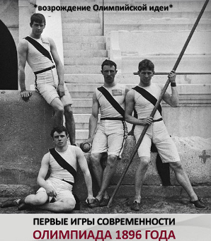
На Играх проходили соревнования в 9 видах спорта:
В скобках указано количество медалей
Борьба (1)
Велоспорт (6)
Лёгкая атлетика (12)
Плавание (4)
Спортивная гимнастика (8)
Стрельба (5)
Теннис (2)
Тяжёлая атлетика (2)
Фехтование (3)
Специальная комиссия МОК рекомендовала на каждых Играх проводить также состязания по академической гребле, боксу, конному спорту, крикету, парусному спорту, поло и футболу, но на этих Играх они проведены не были. Показательные выступления не проводились.

Slide 10
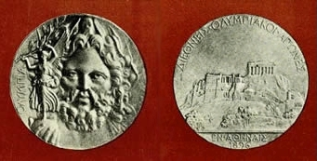
Медальный зачёт
Победителям соревнований вручались медали, сделанные из серебра. Обладатели вторых мест получали бронзовые медали. Занявшие третьи места не учитывались, и только позже Международный олимпийский комитет включил их в медальный зачёт среди стран, однако не все медалисты определены точно.

Slide 11
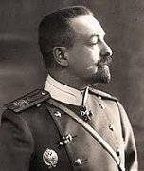
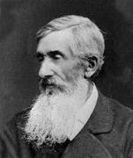
История олимпийского движения в России
В начале XX века, когда отменили крепостное право и стала бурно развиваться промышленность, в России начали появляться спортивные национальные федерации.
Впервые шесть спортсменов из России участвовали в Олимпиаде в 1908 году (в г. Лондон, Великобритания). Среди них были и первые в истории российского спорта олимпийские чемпионы – Николай Панин-Коломенкин (I место), фигурист, а Алексей Петров и Николай Орлов (борьба), добыли серебро (заняли II место).

Slide 12
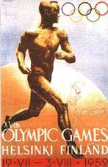
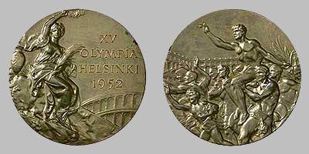
После октябрьских событий 1917 года Россия, а потом и СССР по политическим мотивам оказались вне олимпийского движения. Лишь в 1951 году мы вернулись в олимпийскую семью, приняв участие в Играх XV Олимпиады в Хельсинки. Дебют оказался успешным: 22 золотые медали, 30 серебряных и 19 бронзовых наград.

Slide 13
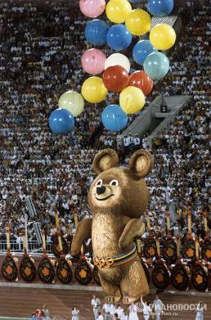
Олимпиада 80
Отдельно следует отметить яркую страницу развития олимпийского движения в России – московскую Олимпиаду 1980 года. Огромная страна, с неисчерпаемыми ресурсами 6 лет готовилась к проведению Олимпиады. Невзирая на игнорирование со стороны США и некоторых других стран, двадцать вторые Игры стали важным этапом в процессе формирования международного ОД. Очевидцы Олимпиады восьмидесятого года хорошо помнят высокую организацию соревнований, надежный уровень защиты и безграничное радушие москвичей.

Slide 14
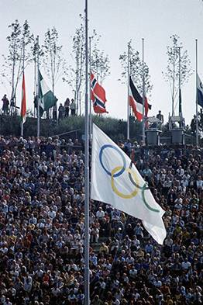
Беспрецедентны были и спортивные итоги Олимпиады: установлено 36 мировых и 74 олимпийских рекорда, сотни континентальных и национальных достижений.
Подготовка церемонии закрытия Игр шла параллельно с подготовкой церемонии открытия Игр. Принятый порядок церемонии закрытия Игр строго соответствовал требованиям Олимпийской хартии.
Оргкомитет "Олимпиада-80" учитывал опыт своих предшественников и в то же время предусмотрел в сценарии немало нового, оригинального.

Slide 15
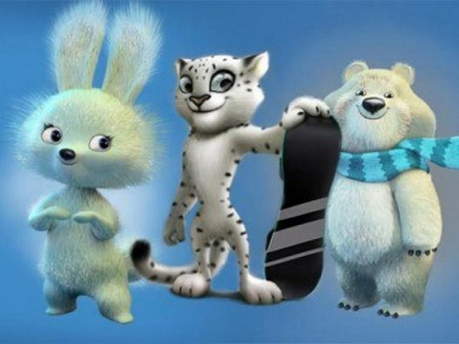
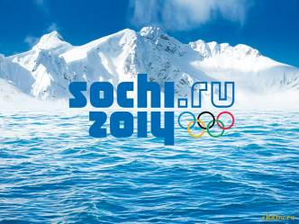
Сочи 2014
Четвертого июля 2007 года Международный олимпийский комитет (МОК) на своей 119-й сессии, прошедшей в столице Гватемалы, назвал столицу зимних Олимпийских игр 2014 года. Победителем гонки за право принять у себя зимнюю Олимпиаду стал российский город Сочи.

Slide 16
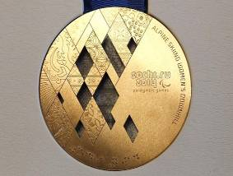
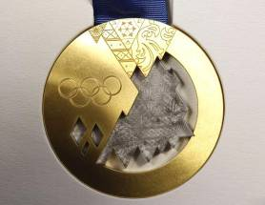
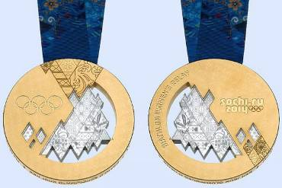
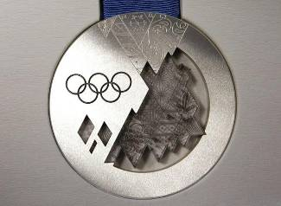
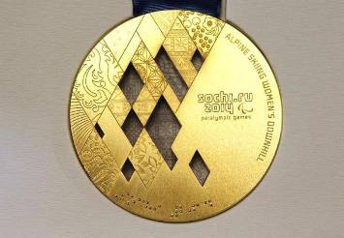
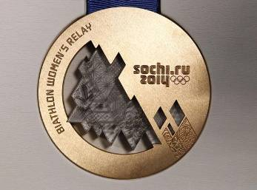
Медали на Олимпиаде Сочи 2014

Slide 17
Вперед, на Олимп! (Викторина)
Когда и где состоялись первые Олимпийские игры современности?
В 1896 году в Афинах
Кто был инициатором возобновления
традиции проведения Олимпийских игр?
Французский общественный деятель Пьер де Кубертен
Опишите Олимпийскую эмблему
Эмблема состоит из пяти переплетённых колец
Кто стал талисманом Олимпийских игр в Сочи?
Леопард, Белый Мишка и Зайка
Как называются Игры, в которых соревнуются спортсмены
с ограниченными физическими возможностями?
Паралимпийские Игры
Когда проводятся Паралимпийские Игры?
Сразу же после Олимпийских Игр

Slide 18
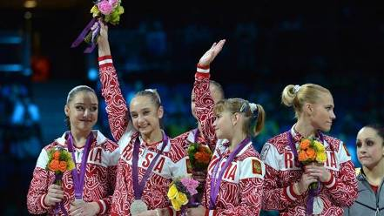
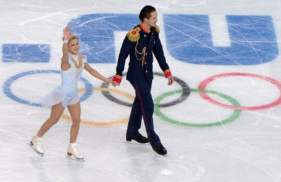
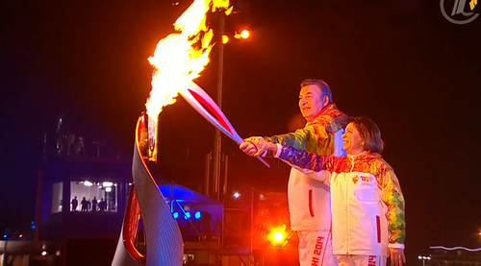
БЫСТРЕЕ, ВЫШЕ, СИЛЬНЕЕ

Slide 19
Использованные материалы Интернет сайты:
https://ru.wikipedia.org/wiki/%CE%EB%E8%EC%EF%E8%E9%F1%EA%E8%E5_%E8%E3%F0%FB
http://www.afizika.ru/zanimatelniestati/164-istoriyaolimpig
http://slib.admsurgut.ru/index.php?option=com_content&view=article&id=2858&Itemid=291#o
http://alldayplus.ru/society/sport/389-istoriya-pervyx-olimpijskix-igr-sovremennosti-1896-god.html
http://www.letopis.info/themes/olympic/istorija_olimpiyskogo_dvijenija_v_rossii.html
https://ru.wikipedia.org/wiki/Летние_Олимпийские_игры_1980
http://ria.ru/spravka/20130704/947495329.html
http://phenomenonsofhistory.com/site/wp-content/uploads/2010/04/9.jpg
http://www.yaconic.com/wp-content/uploads/2013/07/Esmirna-en-llamas-ent1.jpg
http://gorod.tomsk.ru/uploads/47343/1295083643/Olympics_11.jpg
http://ugabuga.ru/sites/default/files/styles/slovar_max/public/images/monsters/drev_mif/demosfen1.jpg
http://best-pedagog.ru/file/view2/file/demokrit/Democritos.jpg/r=150,0_i.jpg
http://fb2.booksgid.com/content/04/aleksey-losev-platon-aristotel-3-e-izd-ispr-i-dop/img/_2.jpg
http://en.academic.ru/pictures/enwiki/65/Aristotle_Altemps_Inv8575.jpg
http://manwb.ru/pub/Pictures-Articles/2010/06/Sokrat/Sokrat.jpg
http://100grp.ru/wp-content/uploads/2011/08/0011.jpg
http://rubasket.com/images/stories/remote/http--minolta.land.ru-Lek_Trava-Image-gippokrat.jpg
http://fr.academic.ru/pictures/frwiki/66/Baron_Pierre_de_Coubertin.jpg
http://www.polispost.com/article/22786/ntompingk-kai-stin-archaia-ellada.-
http://i.allday.ru/ed/02/a6/1344246903_1896-olympic-games-poster-athens.jpg
http://smi.uapartner.com/viewitem1246
http://img1.liveinternet.ru/images/attach/c/0/43/875/43875834_Olimpiyskih_ig.jpg
http://banana.by/engine/print.php?newsid=162104
http://www.armagnacpro.ru/postimages/olimpiada_80.jpg
http://re-actor.net/uploads/posts/2013-05/thumbs/1368014279_7.jpg
http://cdn_m1.mir24.tv/media/images/original/original7196213.jpg
http://static.euronews.com/articles/226438/600x600_Olympics-bronze.jpg
http://static.euronews.com/articles/226438/600x600_Paralympics-BRONZE.jpg
http://static.euronews.com/articles/226438/600x600_Olympics-silver.jpg
http://www.epochtimes.ru/images/stories/06/differents/200_010613Medal_01.jpg
http://i.eurosport.ru/2012/08/01/869684-14671927-640-360.jpg
http://www.allmoldova.com/news/olimpiada-v-sochi-s-cheie-tur-kruto-ochen/
http://www.sportliga.com/public/uploads/thumbs/imagesetitem/2014/2/W6MTdqBne0P8DK9N.jpg.576x576_q85.jpg
http://www.sports.ru/tribuna/blogs/fsledlife/569908.html
Спасибо за внимание

